Slide 1
Санкт-Петербург - мой родной, любимый город Дневной Санкт-Петербург
Автор: воспитатель Бодрова
Оксана Николаевна
ГБДОУ № 100
Центрального района
г. Санкт -Петербург

Slide 2
Цель: Познакомить детей с историей города Его достопримечательностями Традициями

Slide 3
Петр Великий
Император Петр I мечтал построить город-порт морской и речной, главный центр торговли с другими странами, с многочисленными реками и каналами, удобный для перемещения судов и людей.
Город назван именем святого Петра, хранителя ключей от ворот рая. Санкт – Петербург – город святого Петра. Город возводился на болоте, топи.
27 мая 1703 года. На Заячьем острове была заложена Петропавловская крепость. Это дата рождения Санкт-Петербурга. Петербург начал строиться как город крепость. Россия вела войну со Швецией за выход через Неву и Финский залив в Балтийское море.

Slide 4
Герб Санкт-Петербурга

Slide 5
Дневной Санкт-Петербург
Люблю тебя, Петра творенье,
Люблю твой строгий, стройный вид,
Невы державное теченье,
Береговой ее гранит,
Твоих оград узор чугунный,
Твоих задумчивых ночей
Прозрачный сумрак, блеск безлунный......

Slide 6
Домик Петра I

Slide 7
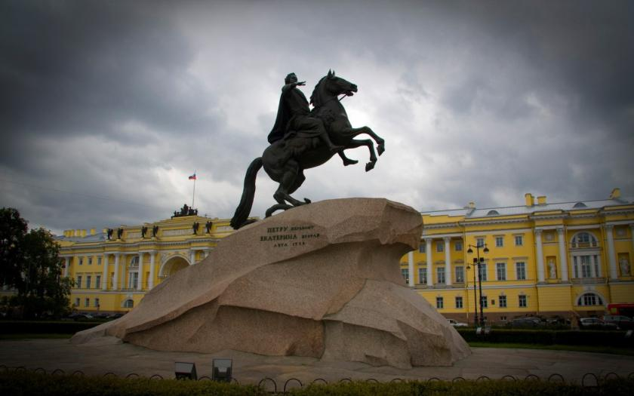
Медный всадник

Slide 8
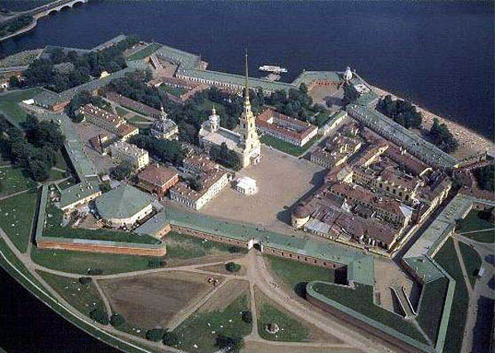
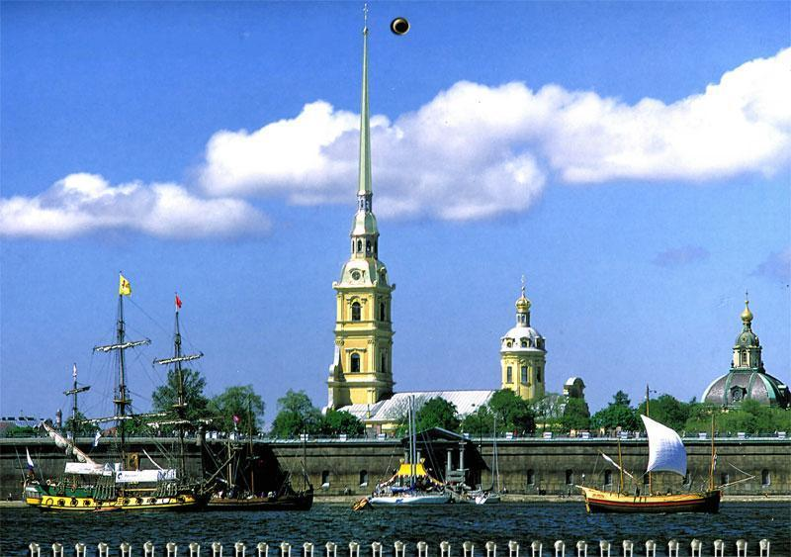
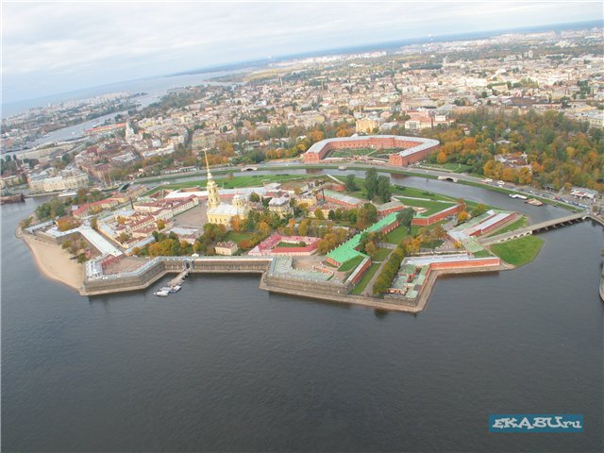
Петропавловская крепость

Slide 9
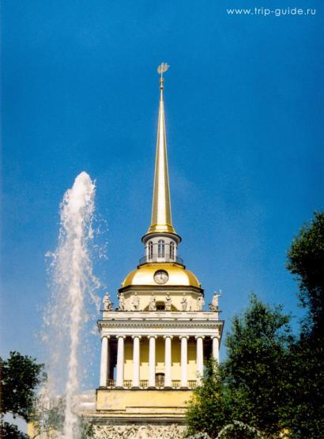
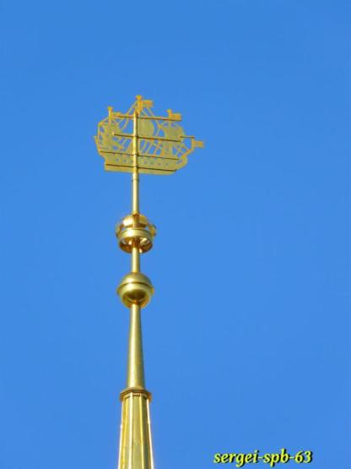
Адмиралтейство

Slide 10
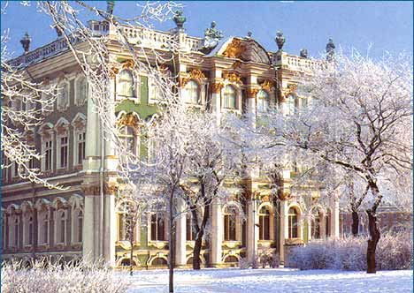
Зимний дворец(Эрмитаж) Дворцовая площадь

Slide 11
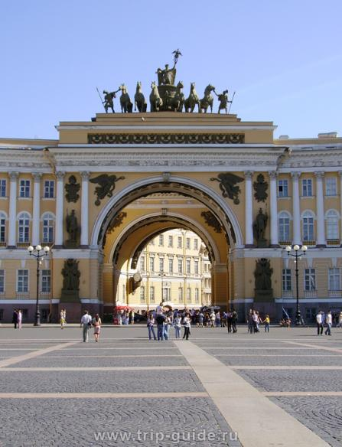
Триумфальная арка Генштаба Дворцовая площадь

Slide 12
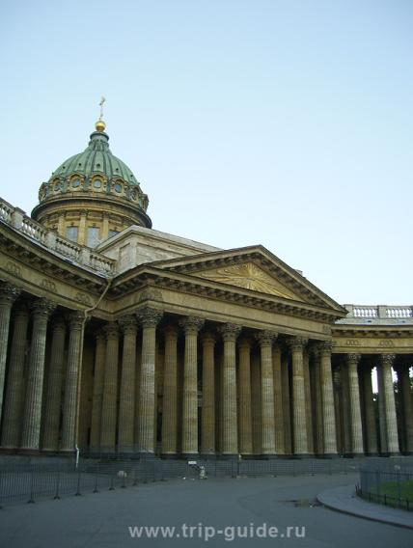
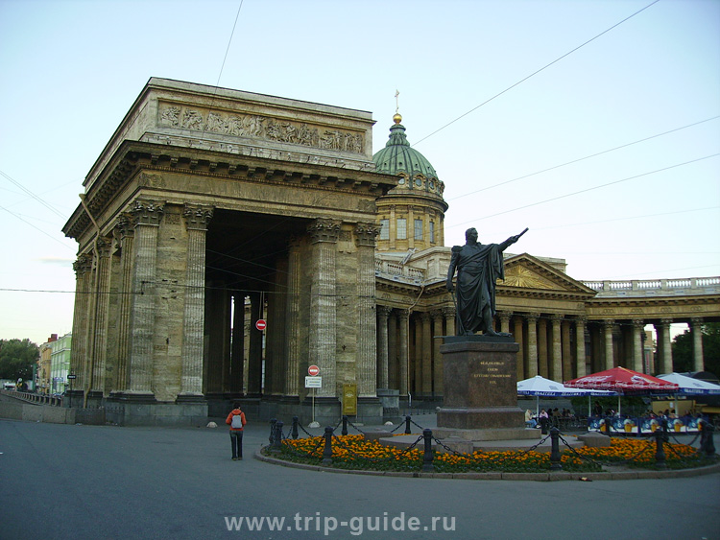
Казанский собор

Slide 13
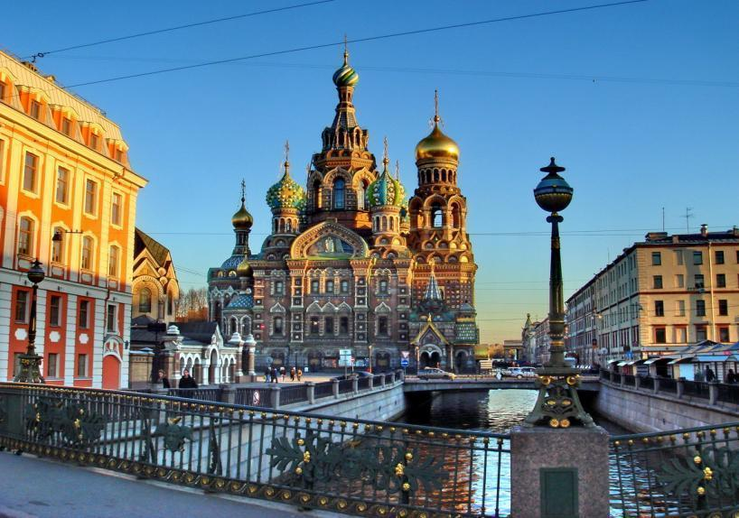
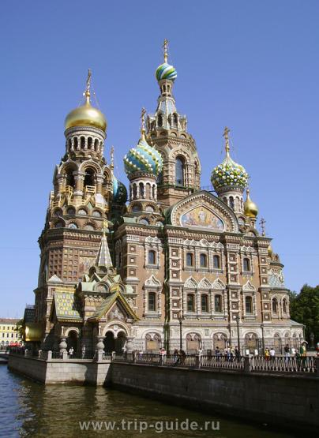
Храм Воскресения Христова

Slide 14
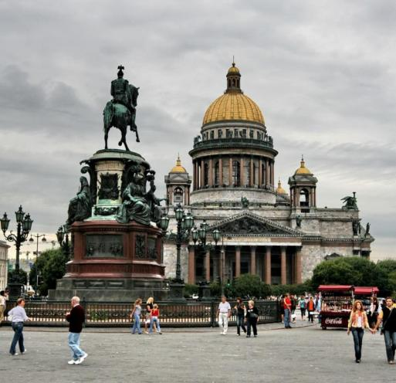
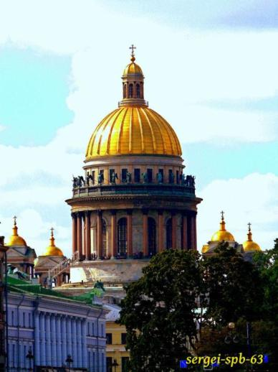
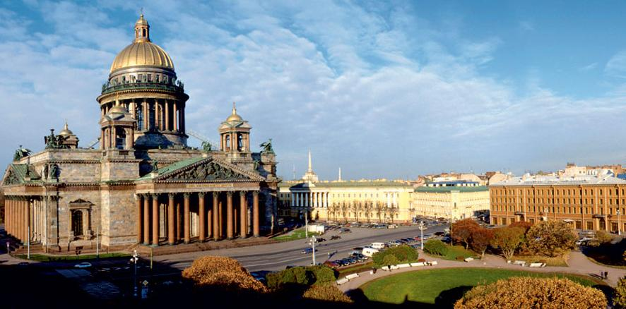
Исаакиевский собор

Slide 15
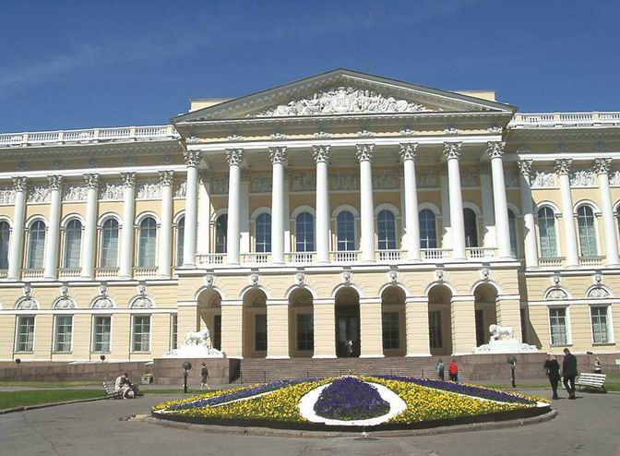
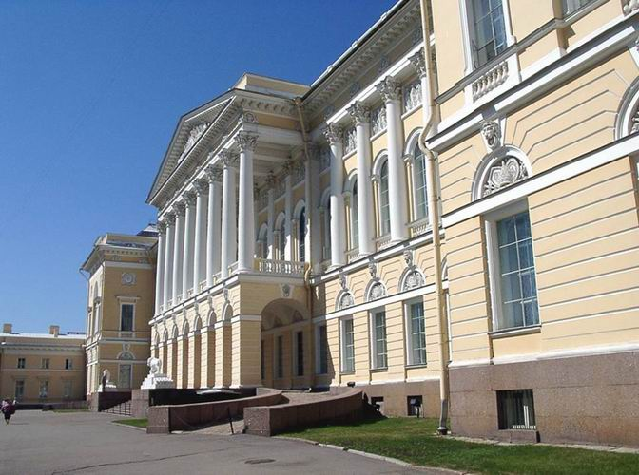
Русский музей

Slide 16
